Slide 1
Rhythm Game
리듬게임 개발 프로젝트
2018. 12. 19(수)
노주형 양기택 박상원

Slide 2
Index
01
03
개요
주요기능
02
04
화면구성
시연 및 Q&A

Slide 3
개요

Slide 4
개요
제 목
- RHYTHM GAME
분 야
- DB를 연동한 GUI 기반의 자바 프로그래밍
목 적
- 리듬 게임을 구현함으로써, 현재까지 학습한 자바프로그래밍의 이해를 돕고
팀 프로젝트를 통해 각자의 역할에 맞는 수행능력 향상

Slide 5
개요
팀 소개 및 역할
- 총괄 , DB 로그인 화면 , 랭킹 구현 : 노주형
- 소스코드 디버깅 , 디자인 , 게임 기능 추가 : 양기택
- DB 설계 , 회원가입 , 기능 추가 : 박상원

Slide 6

화면구성

Slide 7

화면 구성
로그인 화면 – 회원가입 창
│
시작 화면 – 내 정보
│
곡 선택 창
│
게임 플레이 화면
│
랭킹 화면

Slide 8


주요기능

Slide 9

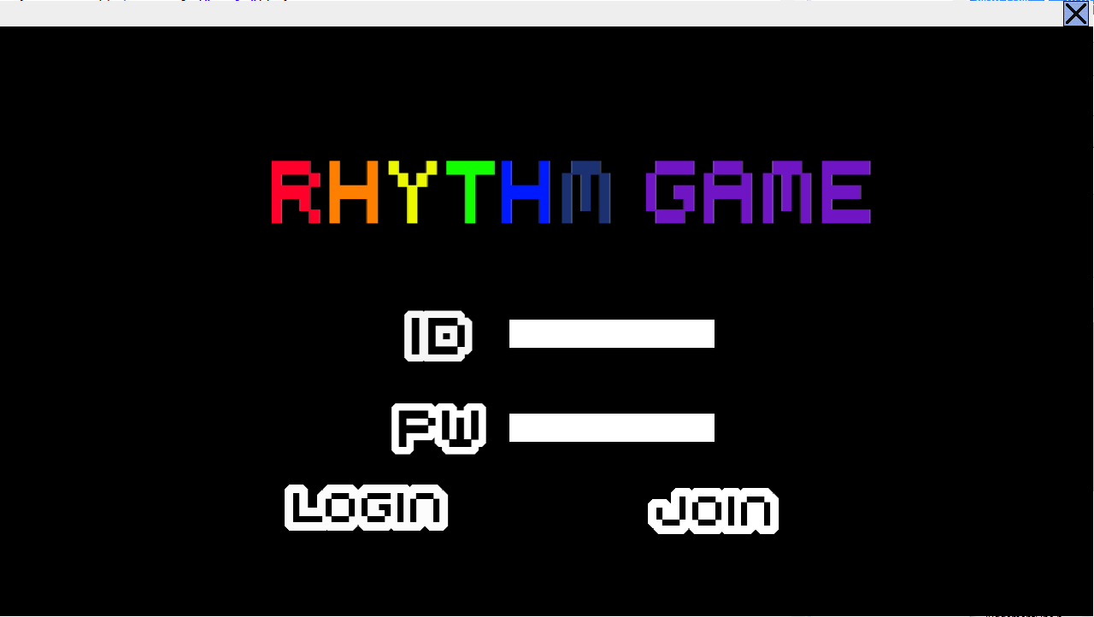
주요기능
메 인 화 면
ID PW 입력 후 로그인 버튼 클릭 시
다음 화면으로 넘어감
JOIN 버튼 클릭 시 회원가입 화면으로
전환

Slide 10
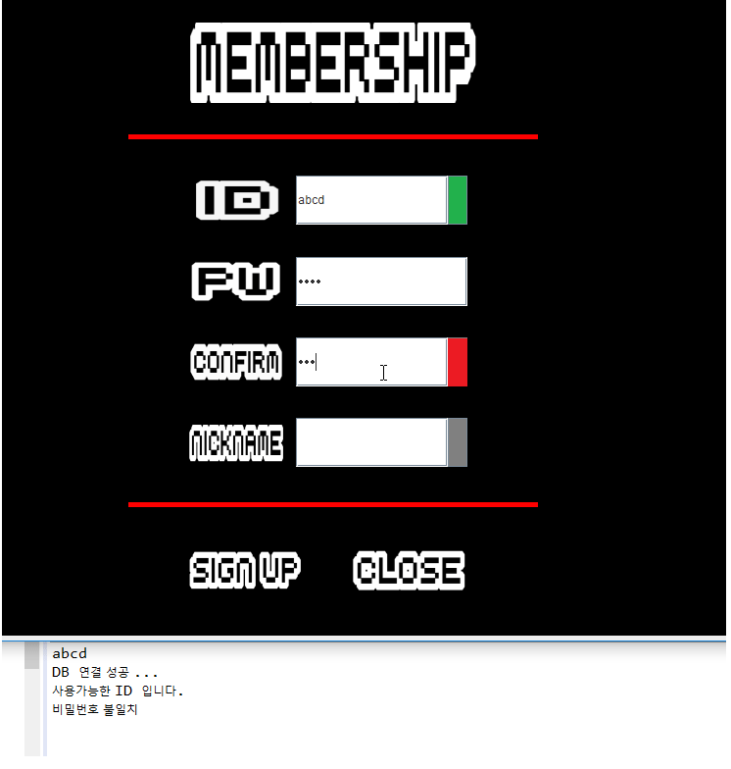
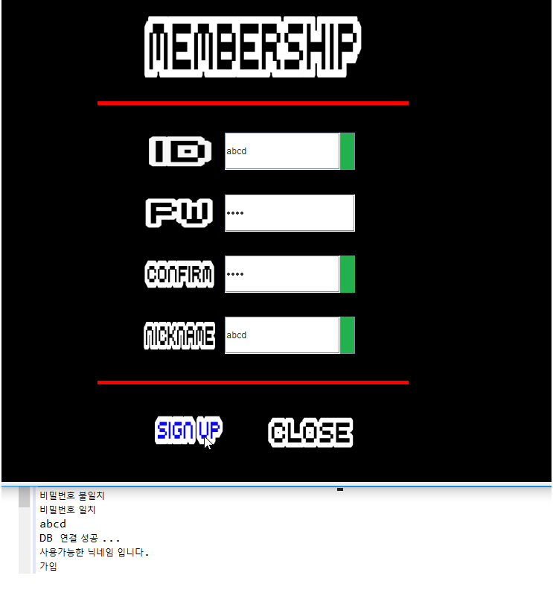
주요기능
회 원 가 입
PW CONFIRM
불일치 시 빨간색 일치 시 초록색으로 뜸
ID 입력 후 DB에서
ID 중복체크
각 버튼마다 마우스를 올리면
활성화됨

Slide 11
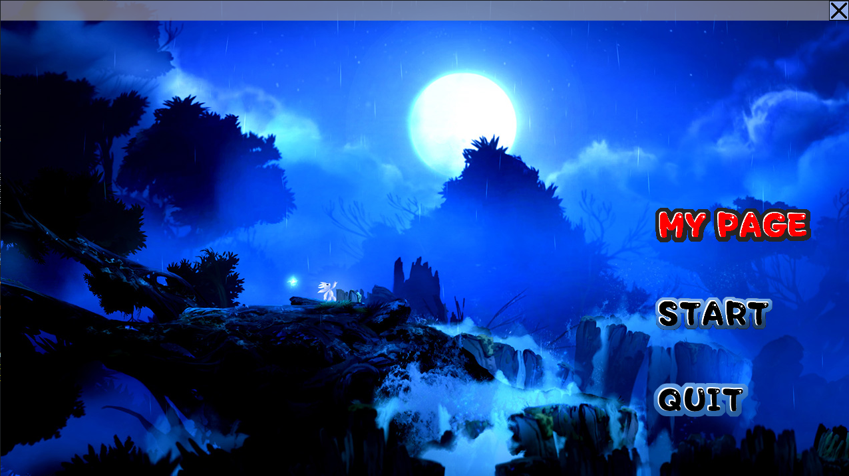
주요기능
메뉴 바 이미지 구현
시 작 화 면
X 표시 클릭 시 게임종료
내 정보 창에서 비밀번호 변경, 본인 랭킹을
볼 수 있게 함
START 버튼 클릭 시
플레이리스트 화면으로
전환
QUIT 버튼 클릭 시
게임종료

Slide 12
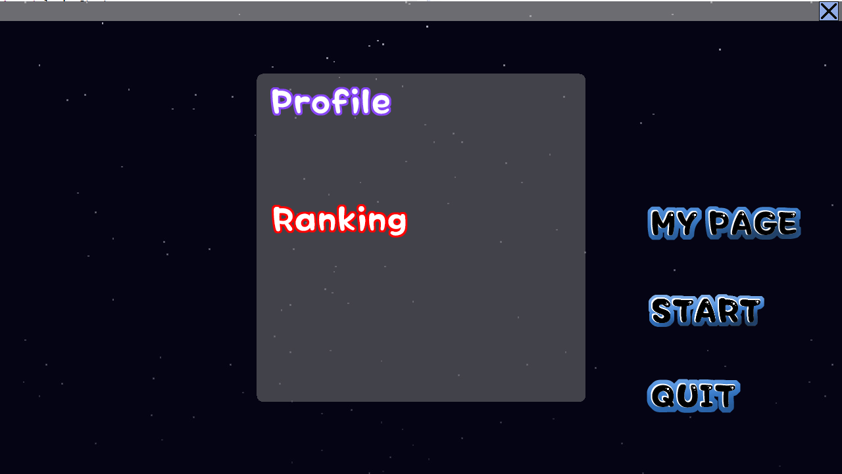
주요기능
내 정보
프로필에서 개인정보 변경할 수 있게
구현할 예정
랭킹에서 내 이전 기록들을 볼 수 있게
구현할 예정

Slide 13
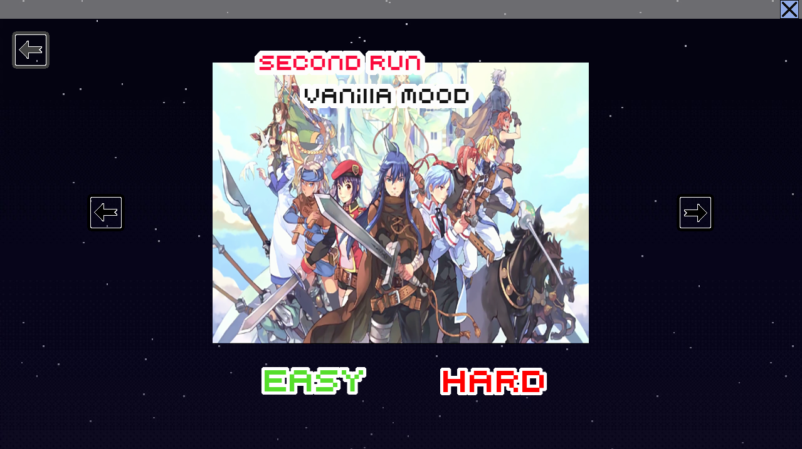
주요기능
곡 선택 화면
플레이 할 음악
다른 곡으로 전환
난이도 선택 버튼

Slide 14
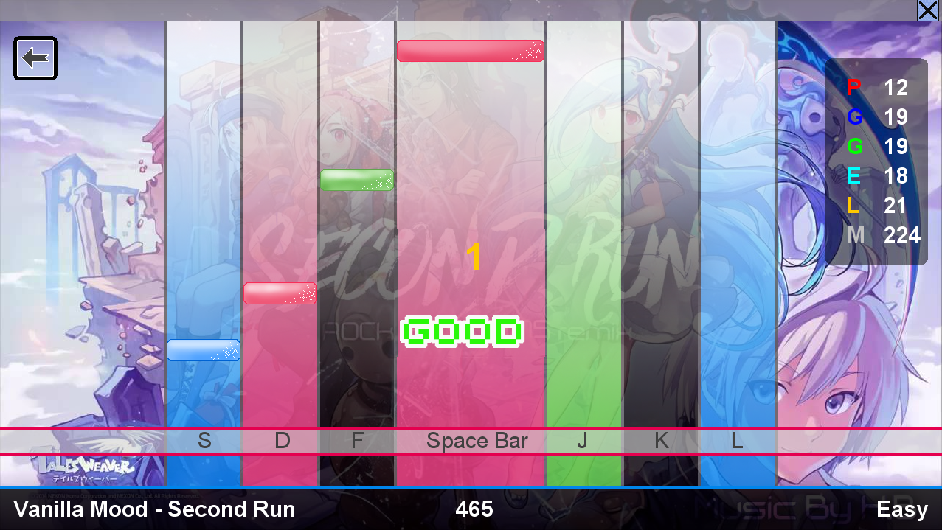
주요기능
게임 플레이 화면
떨어지는 노트를 맞출 시 콤보가 카운트됨
못 맞출 경우 0으로 초기화
뒤로 가기 버튼
각 판정 별로 카운트 시킴
노트 판정 이미지로 MISS , EARLY , LATE , GOOD ,
GREAT , PERFECT 6가지 판정이 있음
각 판정에 맞는 점수가 카운트 됨
MISS 0점, EARLY 3점 , LATE 3점 , GOOD 5점,
GREAT 7점 , PERFECT 10점

Slide 15
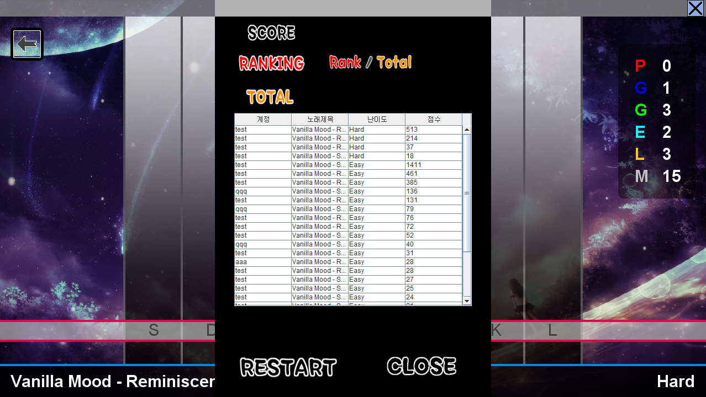
주요기능
랭 킹 화 면
게임이 종료되면 랭킹 화면이
구현됨

Slide 16
시연 및 Q&A

Slide 17
감사합니다.
2018. 12. 19(수)
노주형 양기택 박상원

